Slide 1
Uporabnost ekodizajna pri zasnovi proizvodno-storitvenih sistemov (PSS)
Matjaž Denac¹, Tinkara Ošlovnik²
¹ Univerza v Mariboru, Ekonomsko-poslovna fakulteta
² Univerza v Mariboru, Fakulteta za kemijo in kemijsko tehnologijo

Slide 2
TRAJNOSTNI RAZVOJ
“Izpolnjevanje potreb sedanjosti, ne da bi pri tem ogrožali zmožnost prihodnjih generacij, da zadovoljijo svoje potrebe.”
Brundtland
Glavna področja trajnostnega razvoja:
  Trajnostna poraba in proizvodnja
  Zaščita naravnih virov in izboljšanje okolja
  Od lokalnega h globalnemu
  Klimatske spremembe
Skupno stičišče:
SPREMEMBA VEDENJA
TRAJNOSTNO POSLOVANJE
Okolje
Ekonomija
Družba

Slide 3
SERVITIZACIJA
DOPOLNITEV IZDELKA
S STORITVIJO
PLAČILO ZA
UPORABO IZDELKA
PLAČILO ZA
REZULTAT
Produktno usmerjen | Uporabniško usmerjen | Usmerjen v rezultate
Izdelki se prodajo kupcu, storitve pa se dodajajo skozi celoten življenjski cikel, da se zagotovi podpora izdelku. | Stranka ni lastnik izdelka, plačilo za uporabo izdelka, npr. prek programov lizinga in najema. (PaaS) | Stranka plača za končni izdelek ali za dosego celotnega rezultata, pri čemer so izdelek in storitve sredstva za doseganje tega rezultata.
TRIJE MODELI PSS
“A combination of products and services in a system that provides functionality for consumers and reduces environmental impacts.”
Goedkoop (1999)

Slide 4
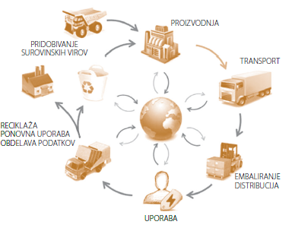
EKODIZAJN
(ISO 14006)
Pomeni vključevanje okoljskih vidikov v oblikovanje in razvoj proizvodov ter storitev z namenom zmanjševanja okoljskih vplivov skozi njihov celotni okoljski življenjski cikel.
UPORABNOST:
pri razvoju novih okolju primernejših proizvodov
za okoljsko optimizacijo obstoječih proizvodov
LCA
(ISO 14040, 14044)
Kompleksna analitska metoda, s katero ovrednotimo okoljske vplive proizvodov in storitev, v njihovih življenjskih ciklih.
UPORABNOST:
Pomoč pri izboru proizvodov ali procesov, ki povzročijo najmanj vplivov na okolje.

Slide 5
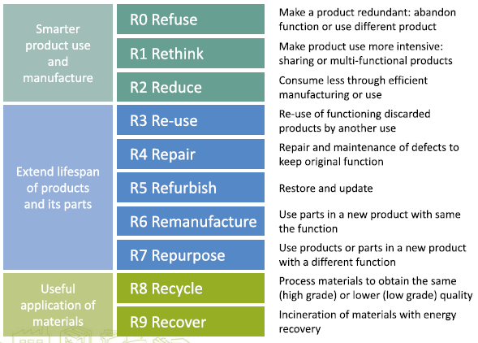
STRATEGIJE KROŽNEGA GOSPODARSTVA
PSS
EKODIZAJN

Slide 6
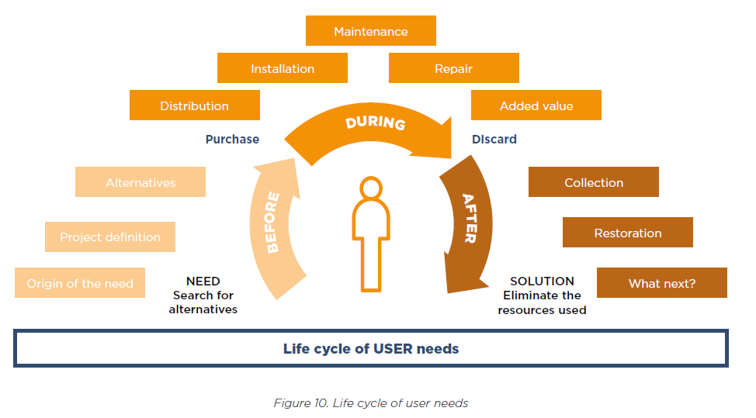
ALI JE PSS OKOLJSKO TRAJNOSTEN?
Pomembna je že sama zasnova izdelka
Okoljsko trajnostnost lahko celovito ocenimo le preko LCA

Slide 7
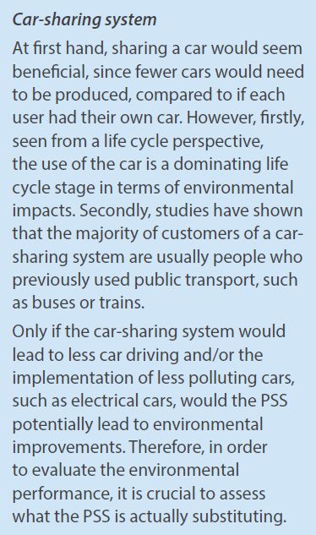
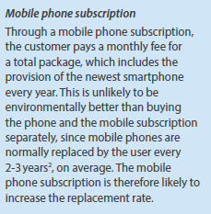
Servitizacija nujno ne prinaša okolju sprejemljivejših rešitev, zato jih je potrebno presoditi.
CILJ: Predstavitev primerov uporabe različnih orodij za ekodizajna za doseganje sinergij med ekonomskimi in okoljskimi kazalniki ustreznosti proizvoda.

Slide 8
PRIMERI EKODIZAJN ORODIJ
ORODJE 1: Matrika za presojo vplivov v življenjskem ciklu.

Slide 9
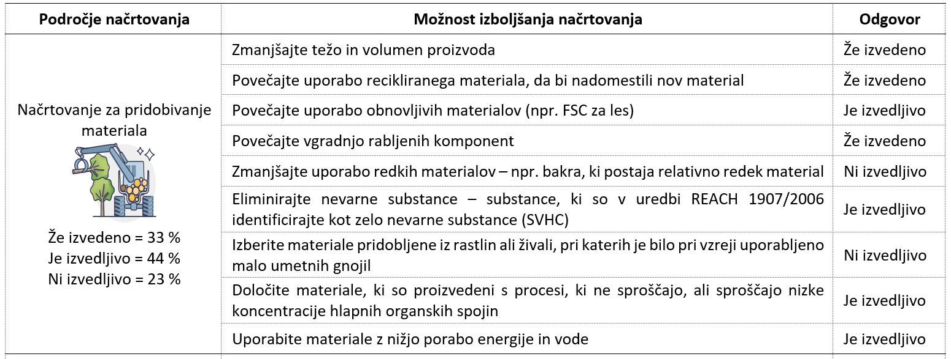
PRIMERI EKODIZAJN ORODIJ
ORODJE 2: Kontrolni seznam.

Slide 10
PRIMERI EKODIZAJN ORODIJ
ORODJE 3: Kolo strategij ekodizajna.

Slide 11
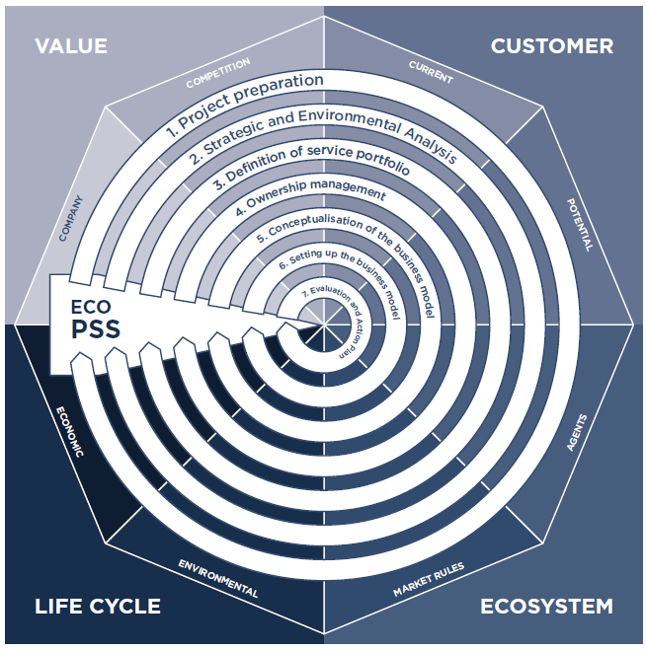
PRIMERI EKODIZAJN ORODIJ
ORODJE 4: Konceptualni pregled metodologije za uvedbo servitizacije v podjetju, ki se ukvarja s proizvodnjo izdelkov.

Slide 12
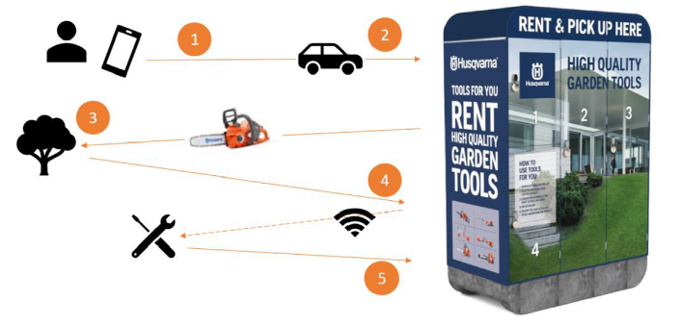
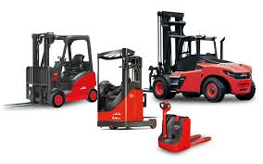

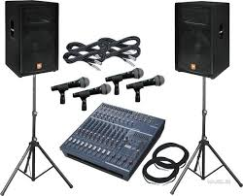
PRIMERI PSS
PRIMER 3: Najem viličarjev.
PRIMER 1: Najem motorne žage.
PRIMER 4: Najem ozvočenja.
PRIMER 2: Najem svetlobe.

Slide 13
ZAKONODAJNI OKVIR
Vrsta dokumenta | Uradni naziv / Oznaka | Področje | Ključna vsebina glede LCA in Ecodesign
Uredba (EU) | (2024/1781) – okoljsko primerna zasnova | Ekodizajn | Nadomešča staro direktivo 2009/125/ES . Uvaja zahteve za skoraj vse fizične izdelke (ne le energijske). Ključna novost je Digitalni potni list izdelka (DPP).
Uredba (EU) | (2023/1542) - baterije | LCA / Ekodizajn | Prvi zakon, ki zahteva obvezno izjavo o ogljičnem odtisu na podlagi LCA za določene tipe baterij.
Direktiva (EU) | (2024/825) – vloga potrošnikov za zeleni prehod | LCA / Trženje | Prepoveduje zavajajoče zelene trditve (“greenwashing”). Od septembra 2026 morajo biti vse okoljske trditve znanstveno utemeljene (z LCA).
Direktiva (EU) | (predlog, 2023/0085) – zelene trditve | LCA | Podrobneje določa metodologijo za potrjevanje okoljskih profilov izdelkov. Zahteva preverjanje s strani neodvisnih organov.
Priporočilo (EU) | (2021/2279) – uporaba metod okoljskega odtisa | LCA | Metodologija za Okoljski odtis izdelkov. Postaja standardna referenčna metoda za izračune LCA v okviru nove zakonodaje EU.
Uredba (EU) | (305/2011) – trženje gradbenih proizvodov | LCA | Zahteva obvezne okoljske deklaracije proizvodov (EPD) na podlagi LCA za gradbene materiale (v polni veljavi od 2026).
Direktiva (EU) | (2024/1275) - Energetska učinkovitost stavb) | LCA | Nova revizija zahteva izračun potenciala globalnega segrevanja skozi celoten življenjski cikel za nove stavbe.
ISO standard | ISO 14040, ISO 14044 | LCA | Določa načela in okvir za analizo življenjskega cikla in podaja specifične zahteve ter smernice za izvedbo LCA.
ISO standard | ISO 14006, 14020 ... | Ekodizajn | Smernice za vključitev okoljsko primerne zasnove v sisteme vodenja okolja.

